Slide 1
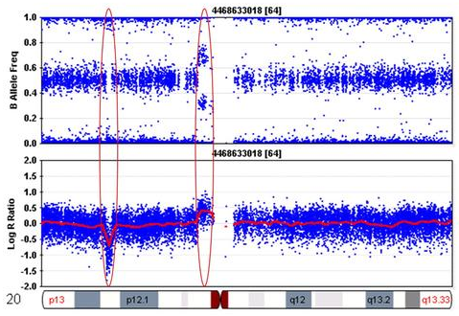
Nagyméretű kópiaszám változás (CNV) detekciója teljes genom asszociációs vizsgálatokban
Az ábrán egy kromoszómán (alsó sáv) mért intenzitások aránya (B Allele Freq) és az átlagos intenzitás (Log R Ratio) látható, valamint egy törlődés és egy duplikáció.
A humán genomban gyakran előfordulnak olyan nagyméretű (több tízezer bázispár hosszú) régiók, amelyek duplikálódnak, vagy kitörlődnek.
A teljes genom asszociációs vizsgálatokban több százezer genetikai polimorfizmus (pontmutációt) mérhető minden egyedben.
A mérések során az egyes mutációkat két különböző fluorescens jelölővel megjelölve meghatározható, hogy az adott mutáció hányszor fordul elő (AA-AB-BB).
Az intenzitás értékeket genomiális pozíció szerint sorba rendezve megfigyelhető, hogy a kópiaszám változások hatására a várttól eltérő intenzitás értékeket mérünk a megváltozott kópiaszámú régiókon.
Az önálló laboratórium során meglevő kópiaszám változás detektáló algoritmusok teljesítményét vizsgáljuk, valamint a változások hatását emberek jegyeire.
A többnyire rejtett markov modelleket (HMM) alkalmazó módszerek eltérő érzékenysége, pontossága nagyban befolyásolja az asszociációs vizsgálat kimenetelét.
Témavezető: Sárközy Péter (IE427)
psarkozy@mit.bme.hu
Egy nagyobb régió törlödése miatt az egyednek csak egy másolata van ebből kromoszómából (alap esetben szinte mindenből kettő van, apai-anyai). A törlődés detektálható abból, hogy nincsenek heterozigóta (AB) mérések, és az átlagos intenzitás is alacsonyabb
Egy duplikáció felismerhető abból, hogy mivel 3 másolat van, ezért egyrészt magasabb átlatos intenzitást mérünk, valamint az intenzitás arányok is a várt
AA:0, AB: 0.5, BB: 1.0 -ból eltolódnak a
AAA:0, AAB:0.3, ABB:0.6, BBB:1.0 irányba.

